Slide 1
ИНДИВИДУАЛЬНЫЙ ПРОЕКТ
Уменьшение отрицательного воздействия эффекта тетриса на человека
Работу выполнил: Моисеев Степан 10 класс

Slide 2

Эффект Тетриса
Это зацикленность на одном виде деятельности.
Под влиянием этого эффекта человек начинает видеть характерные для этого вида деятельности образы во снах, в мыслях, в реальном мире.

Slide 3
Отрицательные и положительные
воздействия эффекта
Зависимость от определённого вида деятельности
Стереотипизация мозга
1. Повышение способностей к определённому виду деятельности

Slide 4
В современном мире человек обычно попадает под отрицательное воздействие "эффекта тетриса".

Slide 5
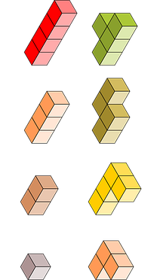
Цель проекта
Разработать игру, которая уменьшит отрицательное воздействие "эффекта тетриса" на человека.

Slide 6
Задачи:
Изучить существующие программные решения и реализации тетриса.
Выбрать инструменты для разработки.
Разработать собственную реализацию игры, которая уменьшит отрицательное воздействие "эффекта тетриса" на человека.

